Slide 1


DUDE for Windows
Prof. Ederson da Costa

Slide 2

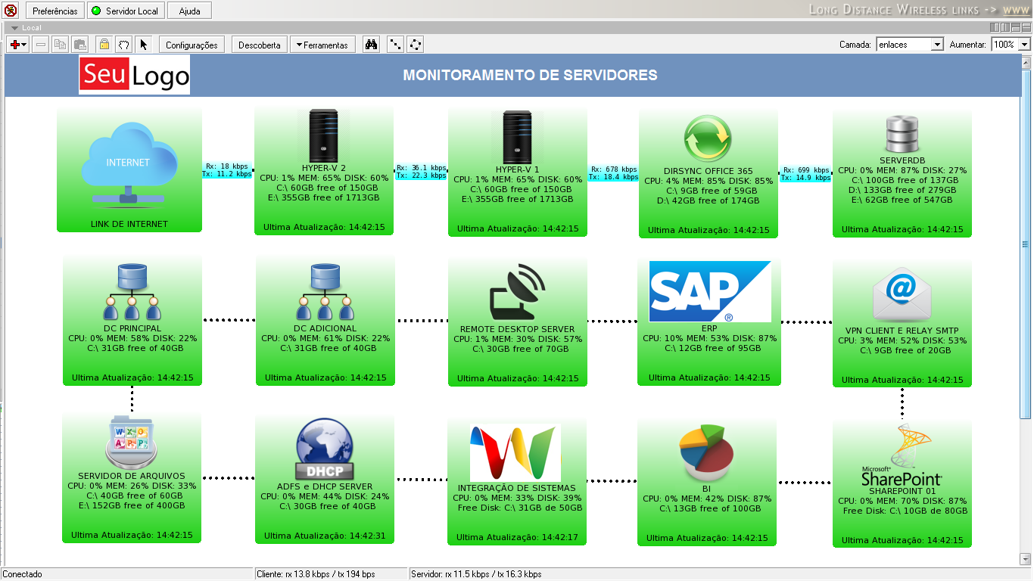
The Dude para monitoramento de serviços e servidores

Slide 3
The Dude
É uma ferramenta FREE que permite monitorar seu ambiente de rede incluindo servidores, switchs, roteadores e muitos mais.

Slide 4
The Dude
Uma vez instalado, o Dude permite realizar um scan em sua rede para encontrar todos os dispositivos ao alcance de uma sub-rede especifica. Outras informações mais detalhadas, como informações sobre o disco, CPU, memória são capturadas através do Protocolo SNMP

Slide 5
The Dude
Faça o download da versão 4 do The Dude através no link:
http://www.mikrotik.com/thedude

Slide 6
The Dude
Instalando o The Dude (Executar, next...next...finish!!!)
Depois de instalado, ao executar o Dude pela primeira vez, devemos escolher o idioma, em nosso exemplo estou trabalhando com Brazilian-portuguese.

Slide 7
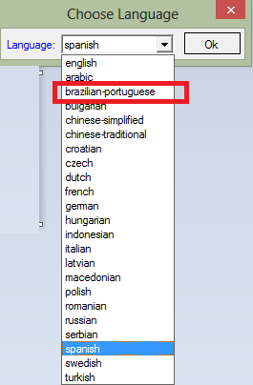
The Dude

Slide 8
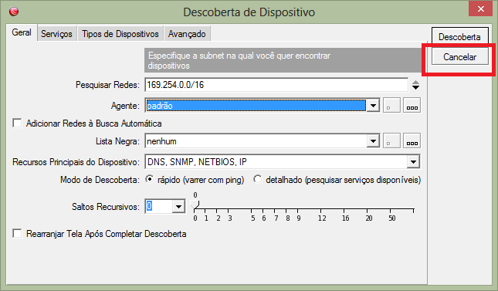
The Dude
Vamos cancelar a parte de descoberta pois vamos inserir os dispositivos manualmente.

Slide 9
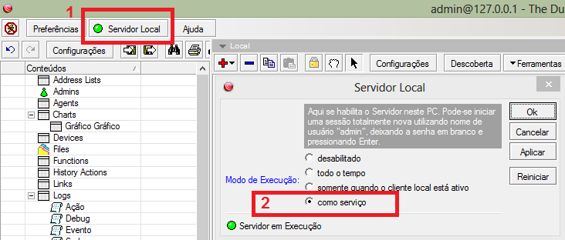
The Dude
Instalando o Dude como serviço
Habilite a aplicação para iniciar como serviço. Depois de configurado, dentro dos serviços do windows irá aparecer como The Dude Server.

Slide 10
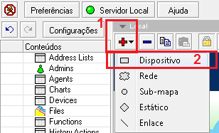
The Dude
Adicionando um novo dispositivo
No canto superior esquerdo do mapa local clique no sinal de +, em seguida clique em Dispositivo.

Slide 11
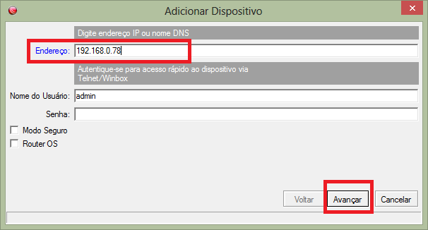
The Dude
Insira o IP ou Hostname do Dispositivo e clique em avançar.

Slide 12
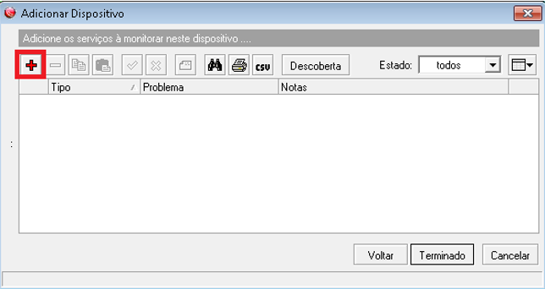
The Dude
Adicione nesse primeiro momento apenas o testador Ping e clique em OK.
Aqui devemos adicionar os serviços a serem monitorados, clique no sinal de +

Slide 13
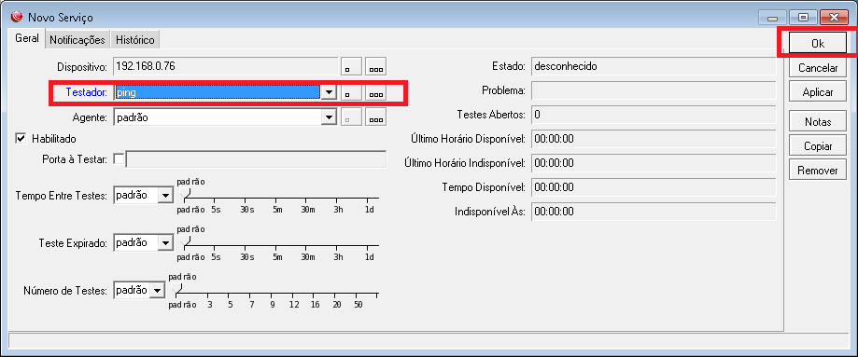
The Dude
Adicione nesse primeiro momento apenas o Ping e OK.

Slide 14
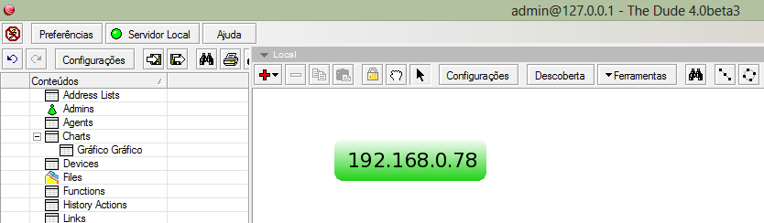
The Dude
Dispositivo cadastrado.

Slide 15
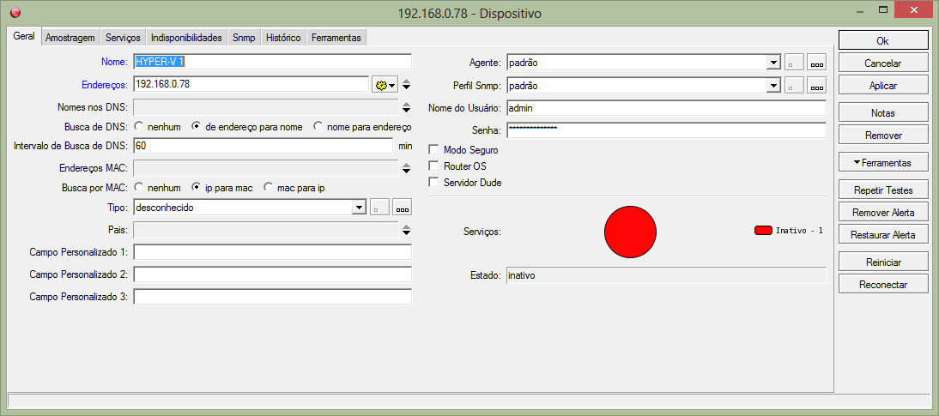
The Dude
Clique 2 vezes sobre o dispositivo para entrar nas propriedades do mesmo. Altere o campo nome de IP para o nome do seu servidor ou serviço.

Slide 16
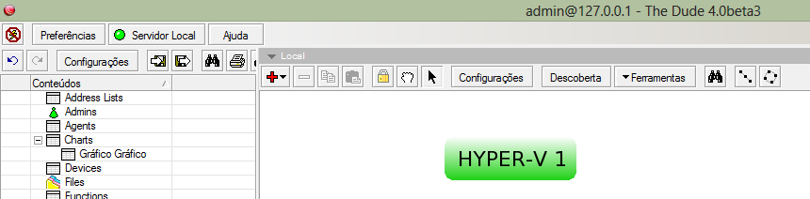
The Dude
Dispositivo depois do nome alterado.

Slide 17
The Dude
Mudando a cara do dispositivo
Agora vamos mudar a cara do dispositivo cadastrado, em nosso exemplo primeiramente vamos inserir um ícone qualquer que represente nosso servidor ou serviço e em seguida vamos inserir informações na etiqueta do dispositivo como consumo atual de CPU, Memória, Disco, informações detalhadas de partições de disco e hora de última atualização do display.

Slide 18
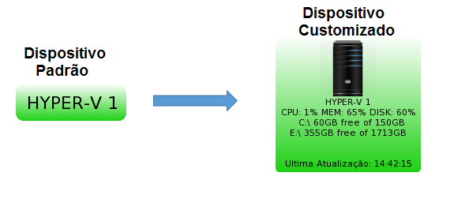
The Dude

Slide 19
The Dude
Atribuindo uma imagem ao dispositivo
As imagens disponíveis pelo Dude por padrão são bem toscas! Por isso podemos baixar algo melhor da internet e associar ao dispositivo. Você pode jogar na internet algo do tipo Server Icons e salva-las dentro do diretório:
C:\Program Files\Dude\data\files\images

Slide 20
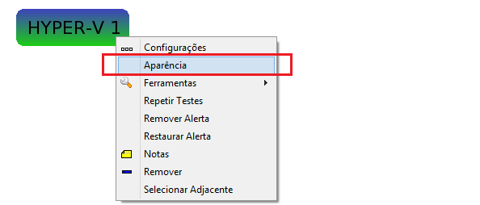
The Dude
Já com a imagem dentro do diretório, clique com o botão direito sobre o dispositivo e selecione aparência.

Slide 21
The Dude
Selecione a guia imagem e siga a ordem da imagem abaixo para atribuir uma nova imagem ao dispositivo.
Com o item 3 (Escala) você poderá ajustar o tamanho da imagem depois de adicionada.

Slide 22
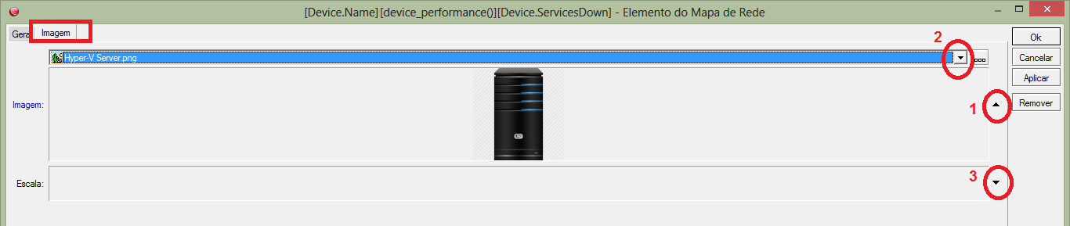
The Dude

Slide 23
The Dude
Exibindo consumo atual de CPU, Memória e Processador
Iremos capturar as informações mais detalhadas de hardware e até mesmo de sistema ocorrem através do protocolo SNMP. Portanto para isso, devemos instalar e configurar no(s) dispositivo(s) que queremos monitorar a opção de serviço SNMP.

Slide 24
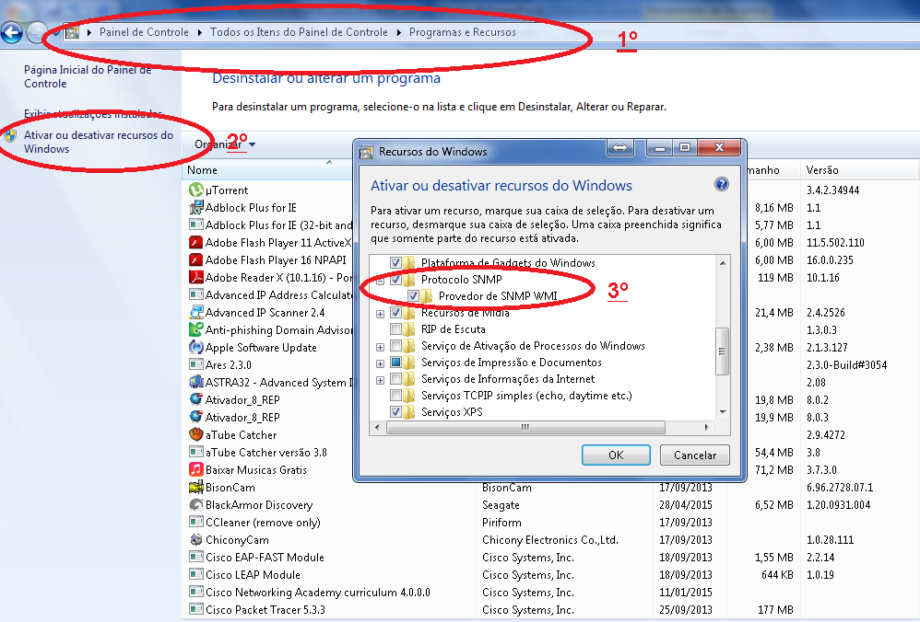
The Dude
Ative o serviço SNMP no cliente:

Slide 25
The Dude
Após instalação do serviço SNMP, vá nos serviços do Windows e procure pelo SNMP Service. Abra a guia security e adicione uma nova comunidade SNMP chamada DUDE somente como READ ONLY.
Isso permitirá a máquina onde está instalado o Dude à conectar nesse servidor e coletar dados do hardware\sistema. Services.msc

Slide 26
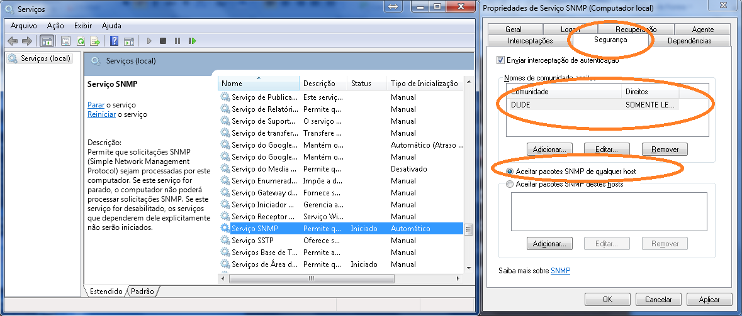
The Dude

Slide 27
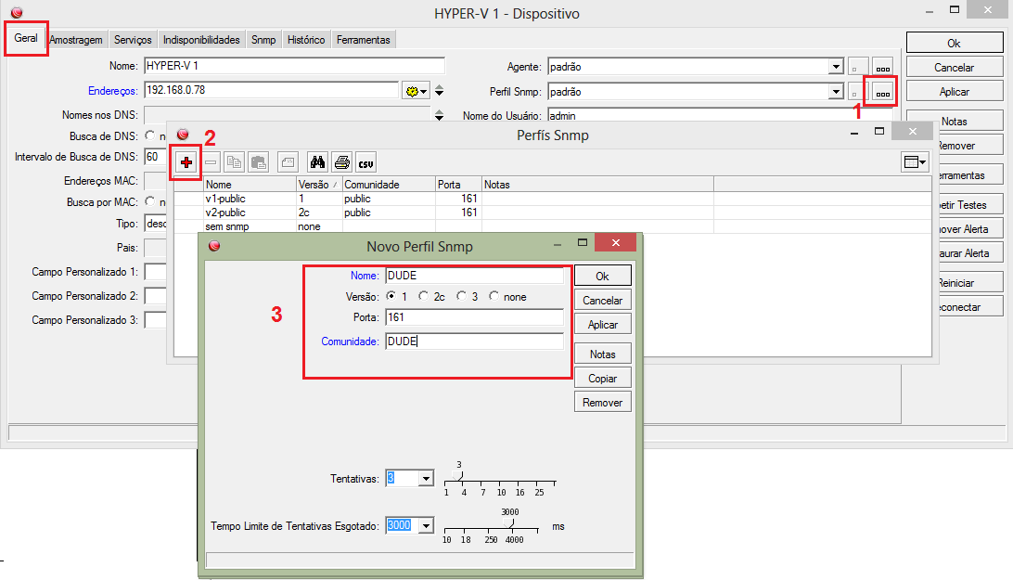
The Dude
Clicar 2 vezes sobre o dispositivo e seguir as etapas da imagem abaixo para incluir um novo perfil SNMP:

Slide 28
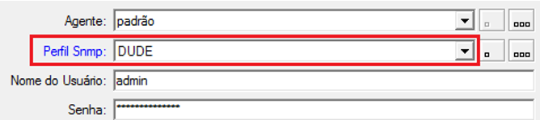
The Dude
Selecionar o novo Perfil SNMP criado.
Selecionar o novo Perfil SNMP criado.

Slide 29
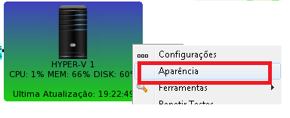
The Dude
Selecionar o novo Perfil SNMP criado.
Exibindo informações atualizadas de CPU, Memória e Disco do dispositivo
Botão direito no dispositivo > Aparência

Slide 30
The Dude
Selecionar o novo Perfil SNMP criado.
No campo etiqueta coloque o código abaixo e altere o intervalo de atualização da legenda para 30 segundos
[Device.Name]
[device_performance()]
Ultima Atualização: [Time]

Slide 31
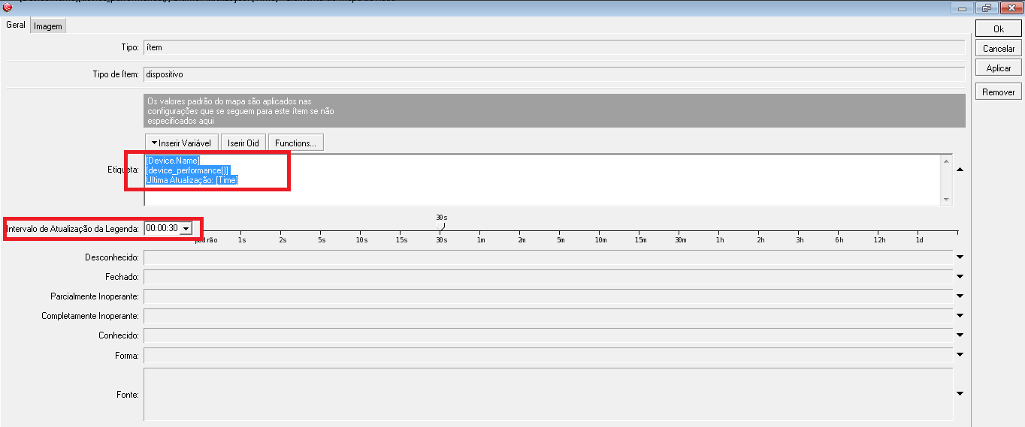
The Dude
Selecionar o novo Perfil SNMP criado.

Slide 32
The Dude
Selecionar o novo Perfil SNMP criado.
Exibindo informações atualizadas de volumes de disco
Abra novamente a opção aparência do dispositvo > guia geral, insira o código abaixo no campo Etiqueta:

Slide 33
The Dude
[Device.Name]
[device_performance()] C:\ [round(((((oid("1.3.6.1.2.1.25.2.3.1.5.1")-oid("1.3.6.1.2.1.25.2.3.1.6.1"))*oid("1.3.6.1.2.1.25.2.3.1.4.1"))/1024)/1024)/1024)]GB free of [round(((oid("1.3.6.1.2.1.25.2.3.1.5.1")*oid("1.3.6.1.2.1.25.2.3.1.4.1")/1024)/1024)/1024)]GB
[Device.ServicesDown]
Ultima Atualização: [Time]
Selecionar o novo Perfil SNMP criado.

Slide 34
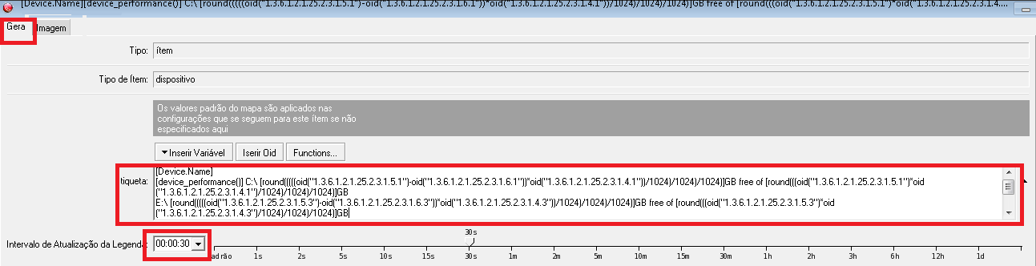
The Dude
Selecionar o novo Perfil SNMP criado.

Slide 35
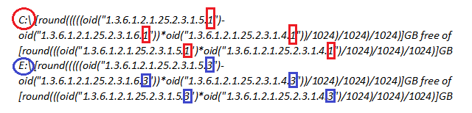
The Dude
Obs. Os trechos do código destacados na imagem abaixo, representam as unidades de disco:
Sendo 1 = C:\, 2=D:\, 4=E:\ e assim por diante.
Exemplo destacado
Selecionar o novo Perfil SNMP criado.

Slide 36
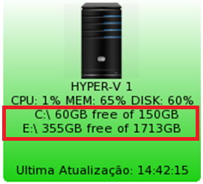
The Dude
Selecionar o novo Perfil SNMP criado.
Dispositivo depois de configurado para exibir detalhes dos volumes de disco.

Slide 37
The Dude
Selecionar o novo Perfil SNMP criado.
Agora que já configuramos as informações que desejamos exibir em nosso dispositivo, o próximo passo será configurar os PROBES para esse dispositivo, que de fato serão os responsáveis por testar e monitorar serviços de nosso dispositivo.
Em nosso exemplo, vamos monitorar os seguintes itens abaixo:
· Memória RAM, Processador, Volume de Disco (C:) ou outros, Latência, Ping (ICMP)

Slide 38
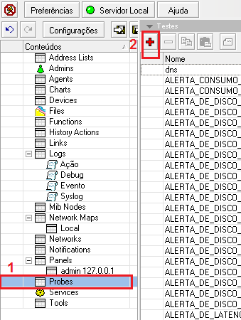
The Dude
Selecionar o novo Perfil SNMP criado.
Criando Probes
Acesse o Menu Probes, botão +

Slide 39
The Dude
Selecionar o novo Perfil SNMP criado.
Probe para testar consumo de memória RAM - Irá testar o consumo de memória RAM, se o consumo de memória Ram exceder 90%, será disparado um alerta, claro que o valor de 90% é só um padrão que estou usando nesse artigo, mas você pode configurar o percentual de consumo de acordo com o seu ambiente. Basta alterar o valor 90 do campo Erro para qualquer outro valor de sua preferência.

Slide 40
The Dude
Selecionar o novo Perfil SNMP criado.
Obs.: A configuração de alertas veremos mais a frente)
Nome: ALERTA_CONSUMO_MEMORIA
Disponível: if(mem_usage()>0, 1, -1)
Erro: if(mem_usage()<90, "", "Consumo de memoria RAM maior que 90%")
Valor: mem_usage()

Slide 41
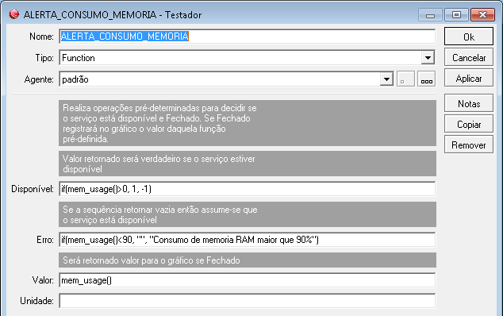
The Dude
Selecionar o novo Perfil SNMP criado.

Slide 42
The Dude
Selecionar o novo Perfil SNMP criado.
Probe uso do Processador:
Probe para testar consumo de Processador
Nome: ALERTA_CONSUMO_PROCESSADOR
Disponível: if(cpu_usage()>0, 1, -1)
Erro: if(cpu_usage()<85, "", "Consumo do Processador maior que 85%")
Valor: cpu_usage()
Unidade: %

Slide 43
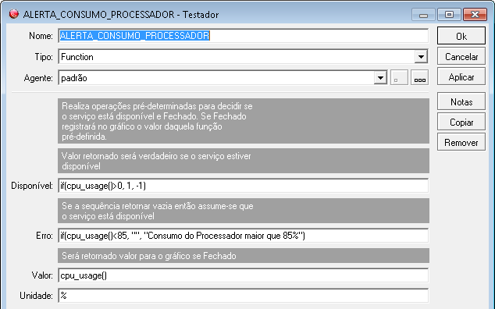
The Dude
Selecionar o novo Perfil SNMP criado.

Slide 44
The Dude
Selecionar o novo Perfil SNMP criado.
Probe para testar volumes de discos
Antes de criar um pobre para monitorar volumes de discos, devemos criar um função.
Para isso, acesse o menu Function e depois adicione uma nova função com os parâmetros abaixo:

Slide 45
The Dude
Selecionar o novo Perfil SNMP criado.
Nome: driveC_SERVER01
Descrição:
Alerta de consumo drive C
Código: if(array_size(oid_column("1.3.6.1.2.1.25.2.3.1.6",10,5)),round((oid("1.3.6.1.2.1.25.2.3.1.6.1",10,5)/oid("1.3.6.1.2.1.25.2.3.1.5.1",10,5))*100),"False")

Slide 46
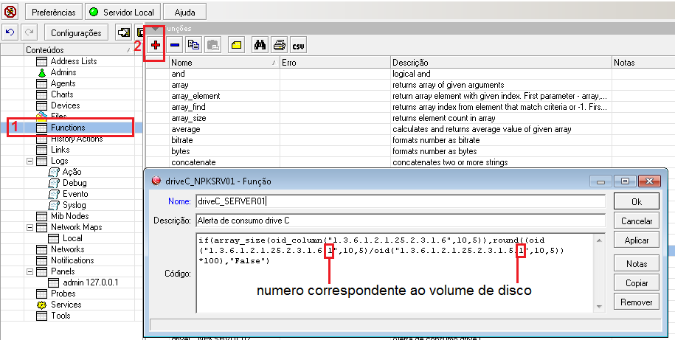
The Dude
Selecionar o novo Perfil SNMP criado.

Slide 47
The Dude
Selecionar o novo Perfil SNMP criado.
Criando Probe para testar volumes de discos
Nome: ALERTA_DE_DISCO_SERVER01 (C:)
Disponível: driveC_SERVER01()<>"False"
Erro: if(driveC_SERVER01()<>"False",if(driveC_SERVER01() < 90, "", concatenate("Alerta: Drive C = ", driveC_SERVER01(), "%")), "O drive C: ultrapassou os 90% de uso")
Valor: driveC_SERVER01()
Unidade: %

Slide 48
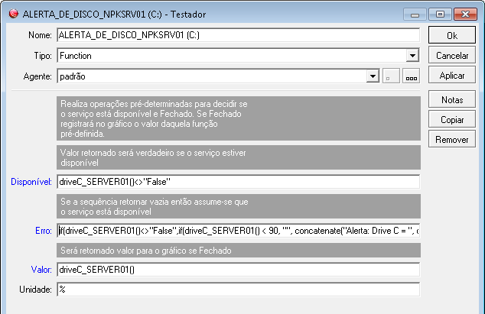
The Dude
Selecionar o novo Perfil SNMP criado.

Slide 49
The Dude
Selecionar o novo Perfil SNMP criado.
Probe para Latência de Rede
Irá testar a Latência de Rede, se a latência ultrapassar 40 ms um alerta será disparado.
Nome: ALERTA_DE_LATENCIA_DE_REDE
Disponível: ping(device_property("FirstAddress")) >= 0
Erro: if(array_element(ping(device_property("FirstAddress")), 0) <40 , "", "Latencia acima de 40ms")
Valor: ping(device_property("FirstAddress"))
Unidade: ms

Slide 50
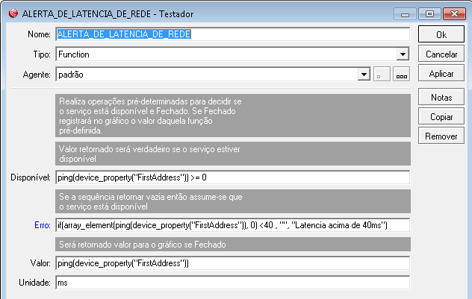
The Dude
Selecionar o novo Perfil SNMP criado.

Slide 51
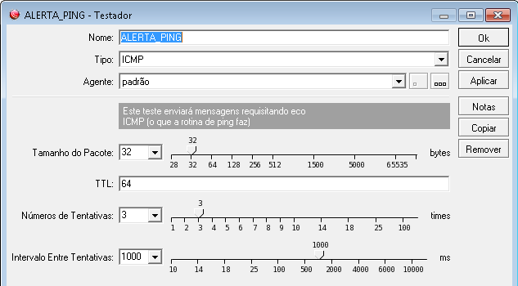
The Dude
Selecionar o novo Perfil SNMP criado.
Probe para PING
Nome: ALERTA_PING

Slide 52
The Dude
Selecionar o novo Perfil SNMP criado.
Com todos os Probres criados, agora vamos associa-los aos dispositivos que queremos monitorar, clique duas vezes sobre o dispositivo, guia serviços, no campo testador adicionar o Probe criado anteriormente, Mais abaixo temos os campos onde devemos configurar o tempo entre os testes, isso será o “gatilho” para notificação do serviço, em resumo esses números querem dizer que se o consumo de memória do dispositivo estiver acima dos 90% por mais de 1 minuto, será disparado um alerta.

Slide 53
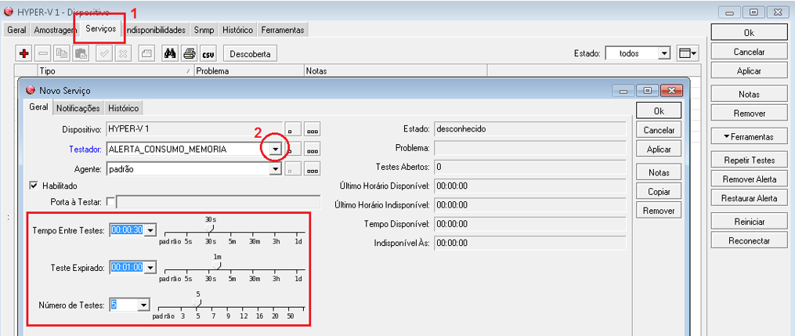
The Dude
Selecionar o novo Perfil SNMP criado.
Testador Memória RAM

Slide 54
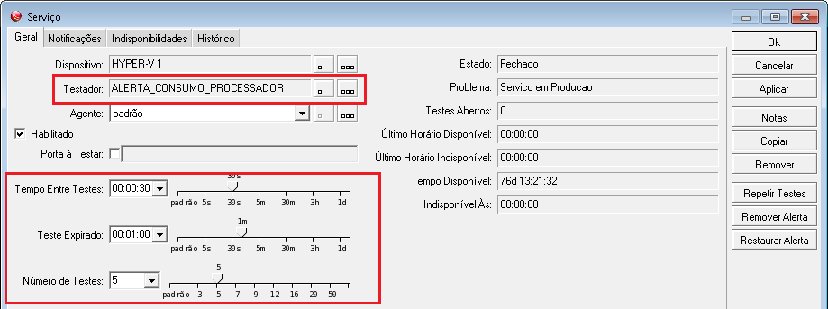
The Dude
Selecionar o novo Perfil SNMP criado.
Testador Processador

Slide 55
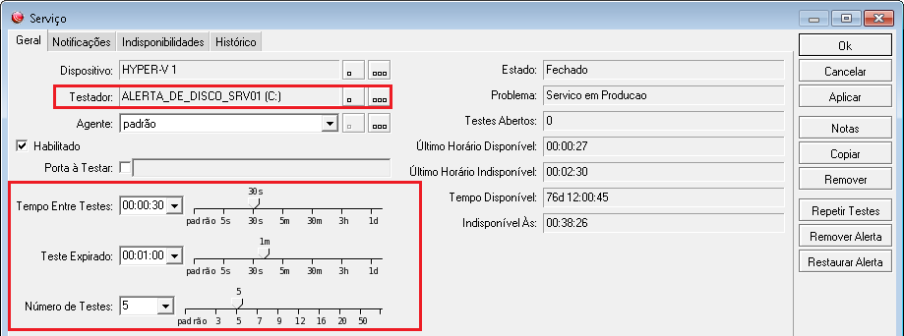
The Dude
Selecionar o novo Perfil SNMP criado.
Testador Discos

Slide 56
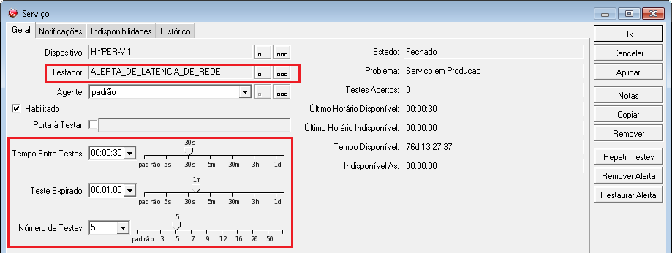
The Dude
Selecionar o novo Perfil SNMP criado.
Testador Latência

Slide 57
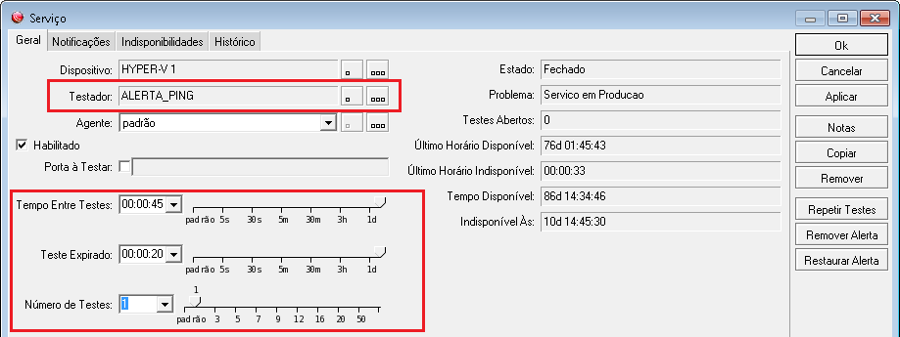
The Dude
Selecionar o novo Perfil SNMP criado.
Testador Ping

Slide 58
The Dude
Selecionar o novo Perfil SNMP criado.
Fonte:
Mikrotik.com

